Slide 1


MÔN: TIẾNG VIỆT
LỚP 2

Slide 2
Khởi động

Slide 3
Luyện tập

Slide 4






Thế nào là từ ngữ chỉ hoạt động?
1. Xếp các từ ngữ dưới đây vào nhóm thích hợp
Từ ngữ chỉ hoạt động
Từ ngữ chỉ đặc điểm
Thế nào là từ ngữ chỉ đặc điểm?

Slide 5
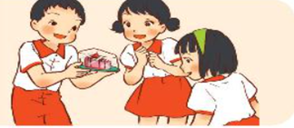

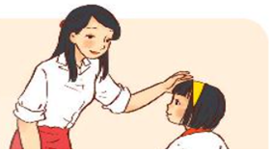
chia sẻ
2. Chọn từ ngữ chỉ hoạt động đã tìm được ở bài tập 1 thay cho ô vuông:
a. Mẹ cho Hải cái bánh rất ngon. Hải mang đến cho Hà và Xuân cùng ăn. Mẹ khen: “Con biết
cùng bạn bè rồi đấy.”
b. Biết Hải ốm, phải nghỉ học, Xuân mang sách vở sang, giảng bài cho bạn. Hải xúc động vì bạn đã khi mình bị ốm.
giúp đỡ
c. Hải và Xuân đều muốn ngồi bàn đầu. Nhưng ở đó chỉ còn một chỗ. Xuân xin cô cho Hải được ngồi chỗ mới. Cô khen Xuân đã biết .
nhường bạn

Slide 6
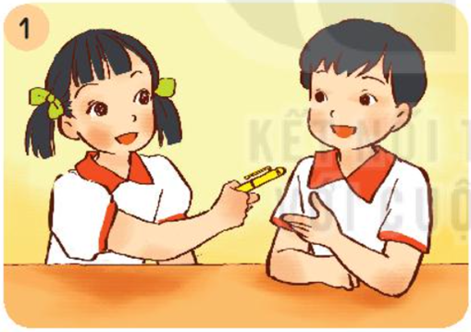
Quan sát tranh và nêu nội dung tranh
3. Đặt một câu nói về hoạt động của các bạn trong tranh:
Bạn Lan cho bạn Hải mượn bút.
Đặt một câu nói về hoạt động của các bạn trong tranh
Bạn gái cho bạn trai mượn bút.

Slide 7
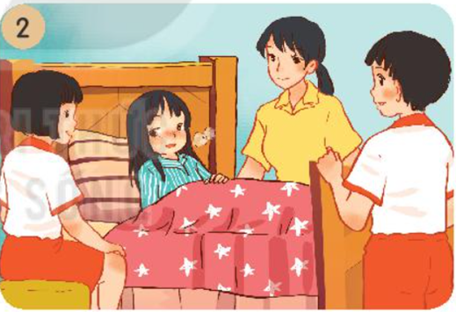
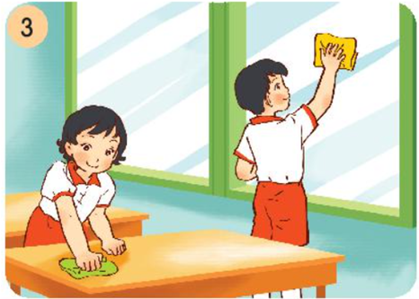
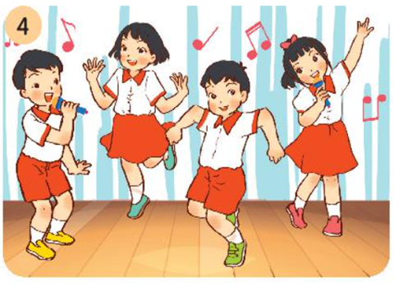
Hoạt động nhóm đôi

Slide 8

  Tiết 5

Slide 9
Luyện tập

Slide 10
Kể tên một số hoạt động của học sinh trong giờ ra chơi.

Slide 11
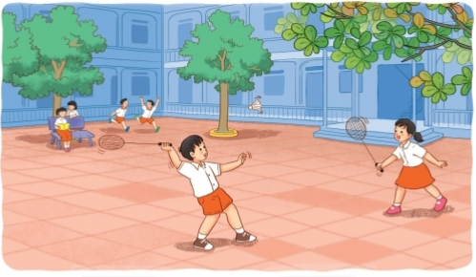
Hoạt động nhóm đôi
Quan sát tranh, nêu nội dung tanh
Kể tên một số hoạt động của học sinh trong giờ ra chơi.

Slide 12
2. Viết 3 - 4 câu kể về một giờ ra chơi ở trường em?
Gợi ý
Trong giờ ra chơi, em và các bạn thường chơi ở đâu?
Em và các bạn thường chơi trò chơi gì?
Em thích hoạt động nào nhất?
Em cảm thấy thế nào sau mỗi giờ ra chơi?

Slide 13
  Tiết 6

Slide 14
Đọc mở rộng

Slide 15
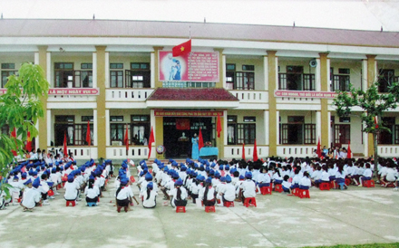
1. Tìm đọc một số bài viết về hoạt động của học sinh ở trường?

Slide 16

Củng cố bài học
Notes:
Bài giảng thiết kế bởi: Hương Thảo - tranthao121004@gmail.com

Slide 17







TIẾT HỌC KẾT THÚC
Chúc các em chăm ngoan học giỏi
.
HẸN GẶP LẠI

